Slide 1
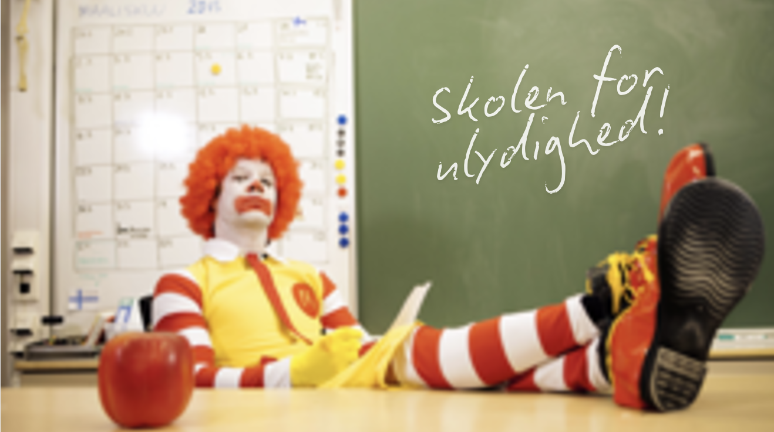

Slide 2
Dagens program
Formålet med forløbet
Post-its: indledende spørgsmål
Præsentation af ‘Skolen for ulydighed’
Opsummering af lektier
Snak: Hvad forbinder I med forbrug?
Oplæg: Forbrugsteori – kunst som kapitalistisk kritik og kunsthistoriske eksempler
Pause
Oplæg: Forbrugsteori – logo-power
Øvelse: Lav jeres eget kapitalismekritiske værk
Opsamling og afrunding

Slide 3
Forløbets formål
Vi skal undersøge, hvordan billedkunst kan være relevant uden for klasseværelset
En tur på skolebænken i ‘Skolen for ulydighed’
Gennemgå forskellige vinkler af humoristisk forbrugskritik
Arbejde med en parafraseøvelse

Slide 4

Indledende spørgsmål
Hvilken rolle spiller kunst i jeres hverdag?
Hvad forbinder I med udsagnet ‘Skolen for ulydighed’?

Slide 5
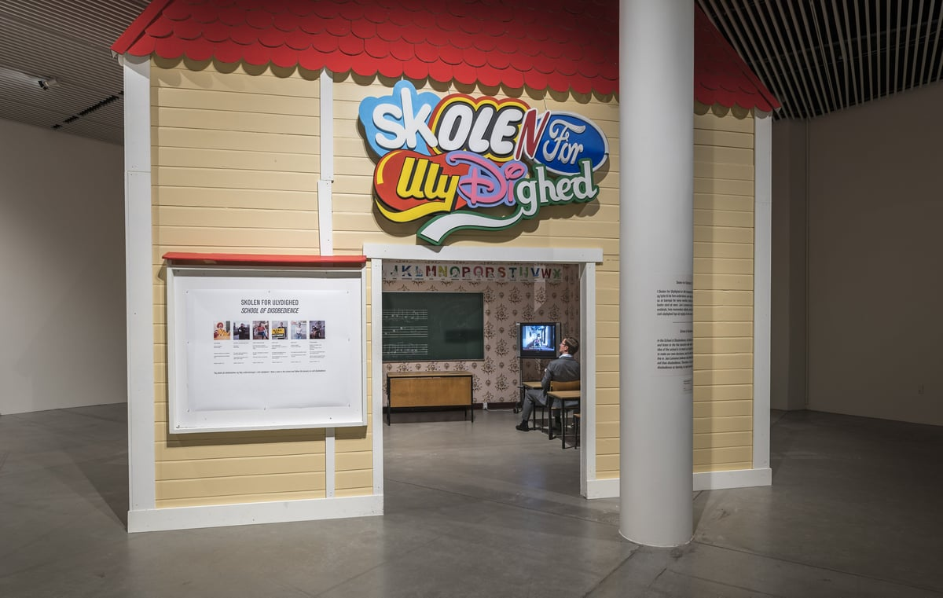
‘Skolen for ulydighed’
Værk og udstilling på ARoS
Opfordring: kritisk tænkning
  Erfaringer med ulydighed - fx Emma Holten, Robert Olsen og Lisbeth Zornig Andersen
Ikke lig med: vold + regelbrud
  MEN ikke være passiv
Fokus på det lokale:
  Uddannelse
  Politik
  Udsatte grupper
Jani Leinonen, Skolen for ulydighed, 2015-2016

Slide 6
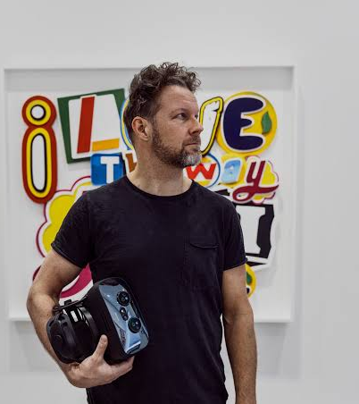

- Jani Leinonen, 2016
”I stedet var jeg interesseret i at skabe en kunst, der fordrede kritisk debat og påvirkede forskellige strukturer i samfundet.”
”Vi alle skal agere som aktivister – på den ene eller anden måde – da passivitet kun leder til noget dårligt.” Leinonen tilføjer: ”Her skal ’aktivisme’ ikke opfattes som noget radikalt eller forbindes med det stereotype billede, man har af aktivister: En flok hippier som protesterer mod større globale magter. De forandringer, som foregår rundt omkring i verden, som eksempelvis den igangværende globale opvarmning, er noget, der berører os alle – derfor mener jeg også, at vi alle kan og skal bidrage til forandring.”

Slide 7
Politisk kunst
Kunst er af magthavere blevet anvendt til propaganda, hvor der bl.a. blev lagt vægt på magthaverens gode præstationer.
I diktaturstater blev der opsat retningslinjer for god kunst og samfundsskadelig kunst.
I 1970’erne kom en aktivistisk kunst frem, hvor fokus var på en debat om samfundsproblematikker, gerne opnået gennem provokation, fremfor at pålægge folk bestemte holdninger.
Street art er samfundsaktuel og aktivistisk kunst, der findes ude i byrummet, hvor den henvender sig direkte til folk.
Politisk kunst er en stor del af samtidskunsten, hvor kunstneren opleves at kunne give et nuanceret blik på verden.

Slide 8
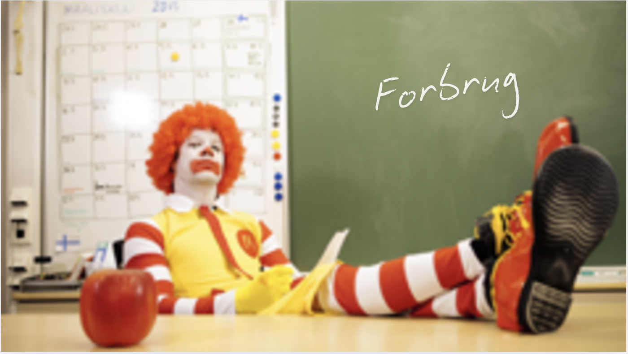

Slide 9

Diskuter to og to
Hvad forbinder I med forbrug?

Slide 10
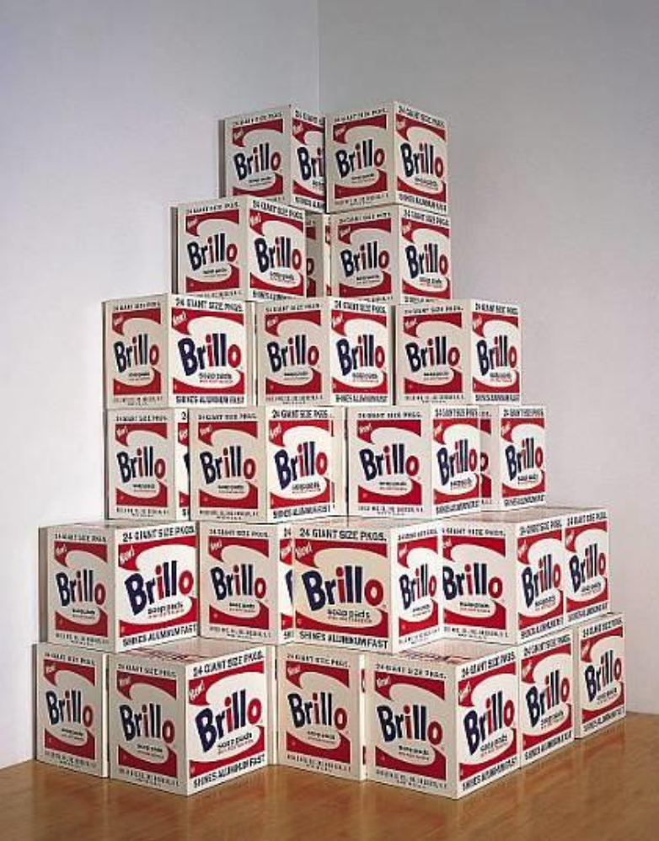
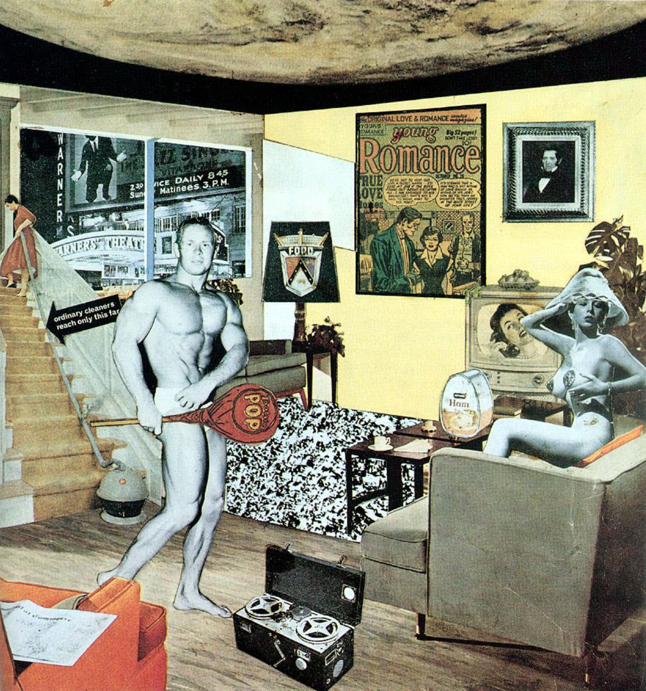
Popkunst
Andy Warhol, Brillo Boxes, 1969
Startede i 1950’erne og 1960’erne
2. Verdenskrig og depression
Ny tid → massekultur, massemedier, masseforbrug
Kunstnernes kildemateriale: forbrugsgoder
Den amerikanske drøm:
  Kapitalisme vs. kommunisme → Forbrug = frihed
Reklamens billedsprog
  Mættede farver
  Overfyldte billedrum
  Kommercielle produkter
Richard Hamilton, Hvad er det dog, der gør vor tids hjem så anderledes, så tiltrækkende?, 1958

Slide 11
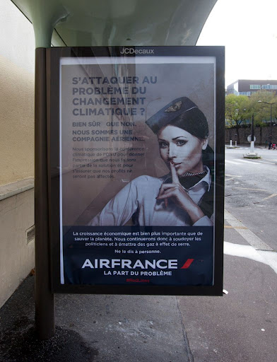
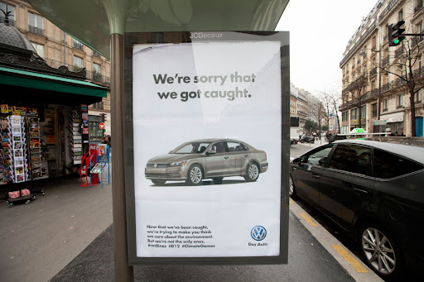
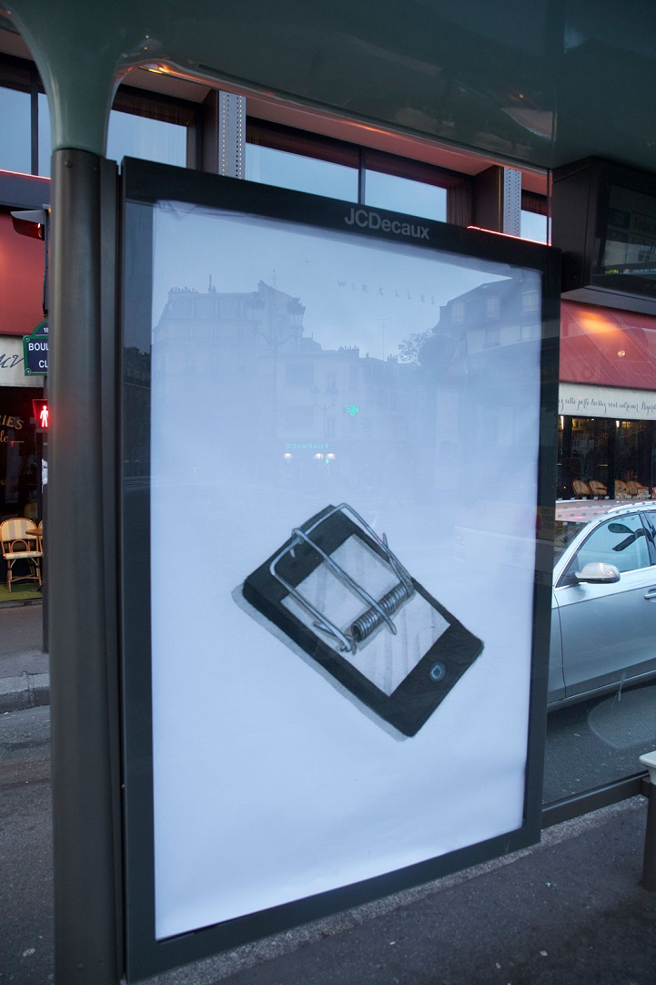
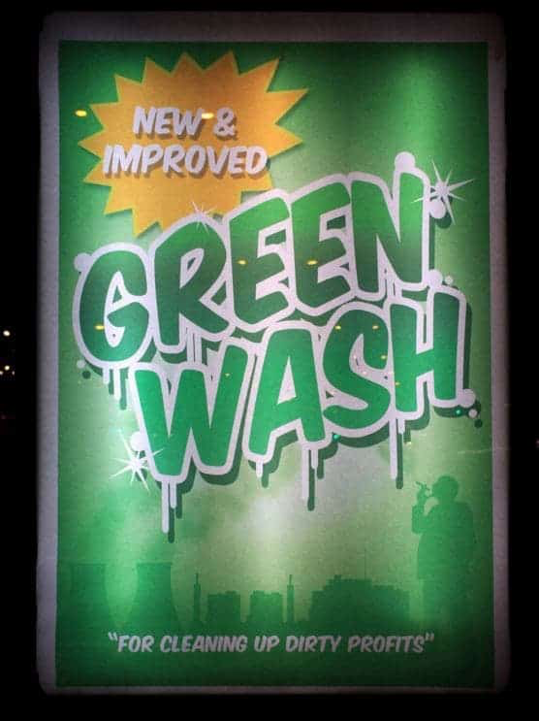
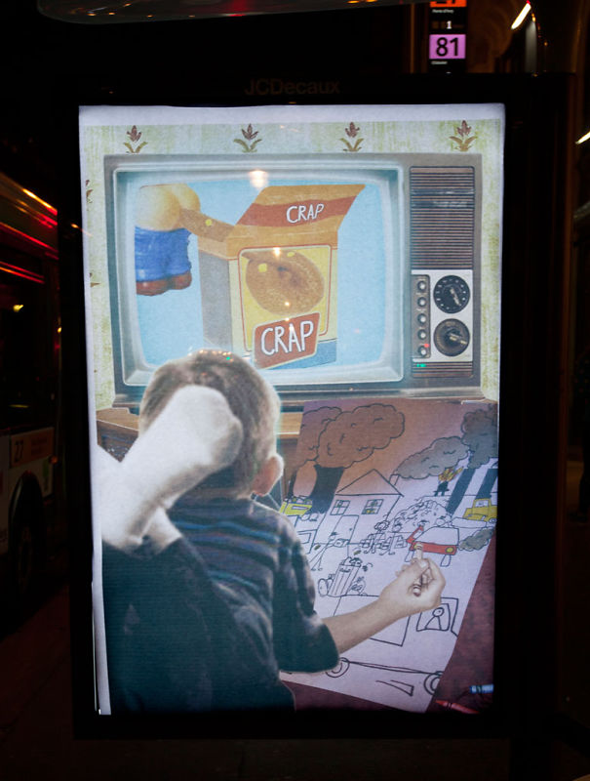
Samtidskunst
FN’s Klimakonference
Sponsor: flyselskab, bilproducenter m.m.
600 annoncepladser
Reklame, klimaændringer og forbrugerisme
Pris: ‘Activist of the Year’ 2016
Brandalism, COP21 Climate Talks, Paris 2015

Slide 12
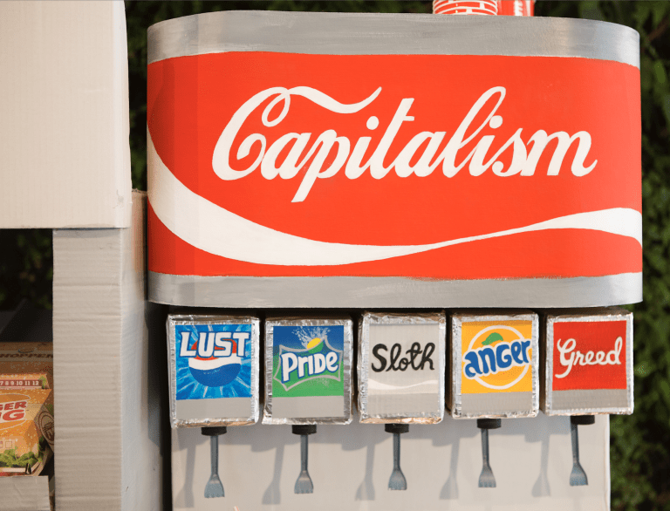
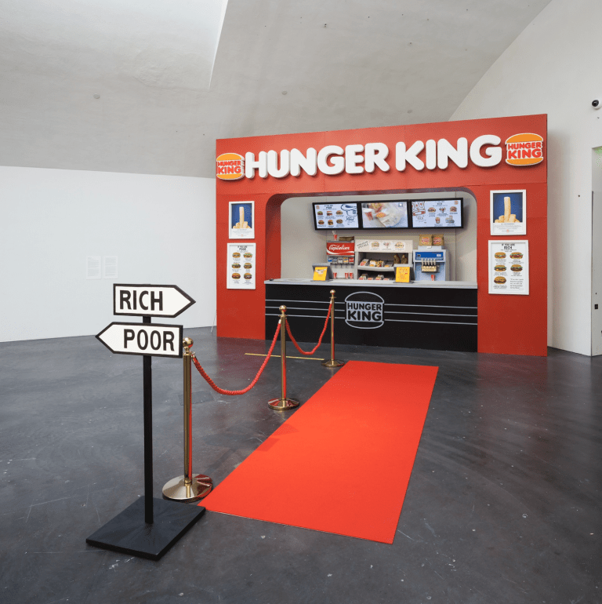
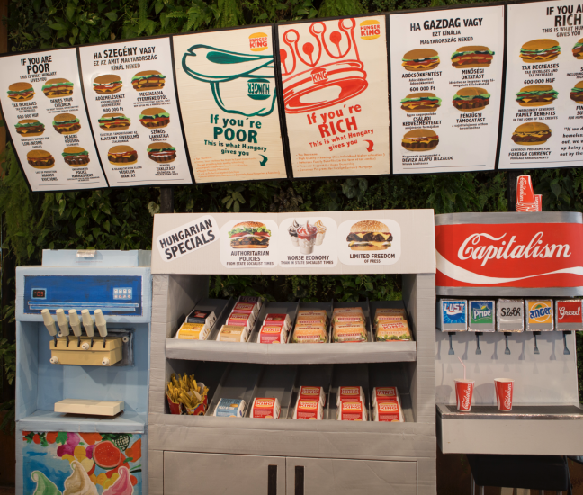
Samtidskunst
Falsk fast food restaurant i Budapest
Hjemløse og fattige mennesker
Penge og kunstværker
Mediedækning: 14 sprog
Installation
Jani Leinonen, Hunger King, 2014 (2015-2016)

Slide 13
Forbrugsteori – Kunst som kapitalistisk kritik
To typer kritik
Social kritik:
  Følelsesmæssig
  Begivenhed eller dårlig oplevelse
Kunstnerisk kritik:
  Ideologisk
  Refleksiv, teoretisk eller argumenterende

Slide 14
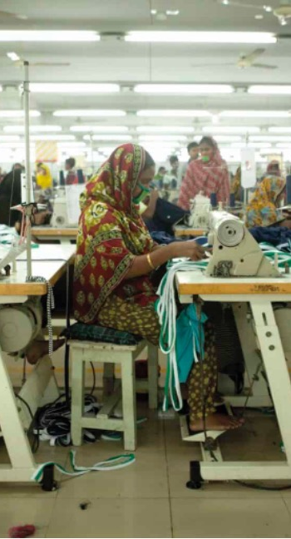
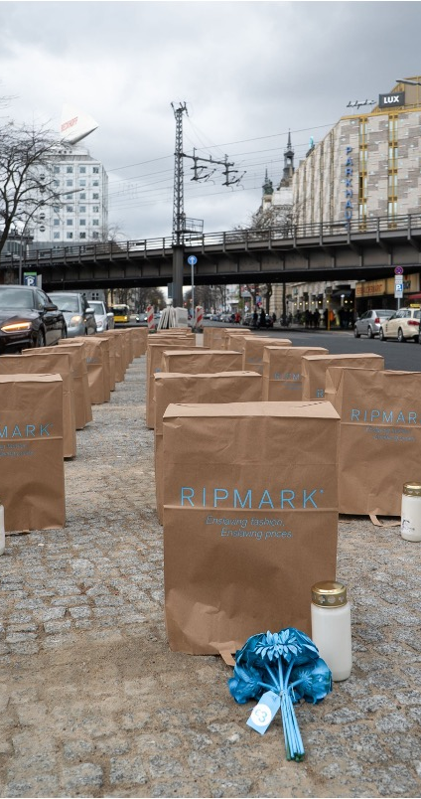
Social
Dårlige forhold for syersker i tøjindustrien
Kunstnerisk
Symbolsk kirkegård
Over 30 poser
Ny Primark i Berlin
Rocco and his Brothers, Ripmark, Berlin 2018

Slide 15
Forbrugsteori – Kunst som kapitalistisk kritik
To formål med kritik
Korrigerende:
  Reformativ
  Ændre og forbedre i det nuværende samfund
Radikal:
  Revolutionær
  Afskaffe det nuværende orden og indsætte en ny samfundsorden

Slide 16
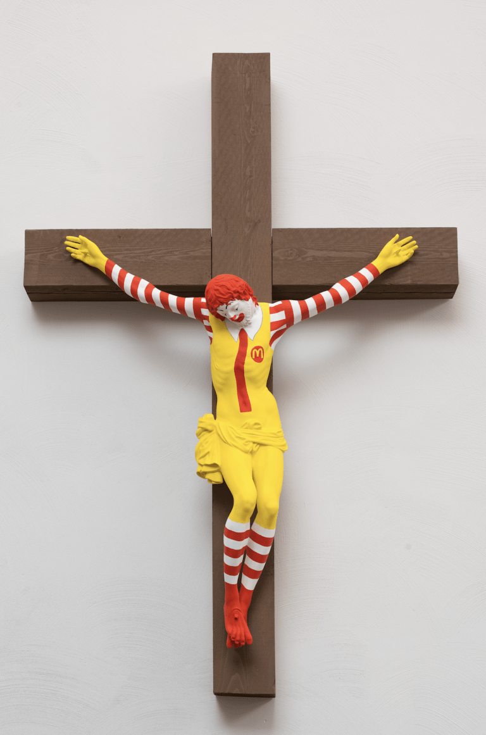
Korrigerende
Kunstneren spiser selv på McDonald’s og ønsker at gøre dette med god samvittighed
Holder af Ronald McDonald
Reformere og korrigere
Genfødsel
Mere gennemsigtighed
Jani Leinonen, McJesus, 2015

Slide 17
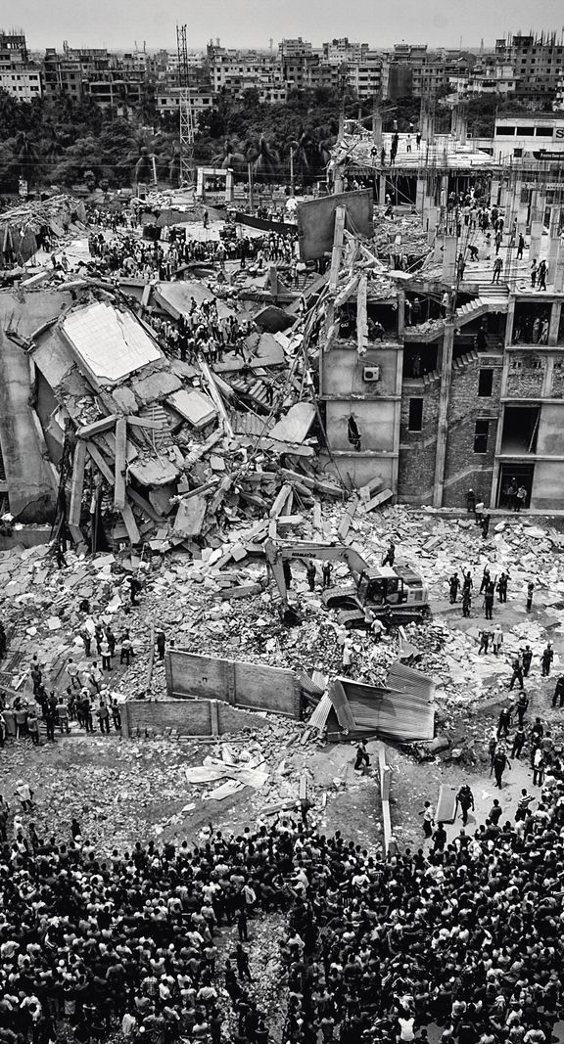
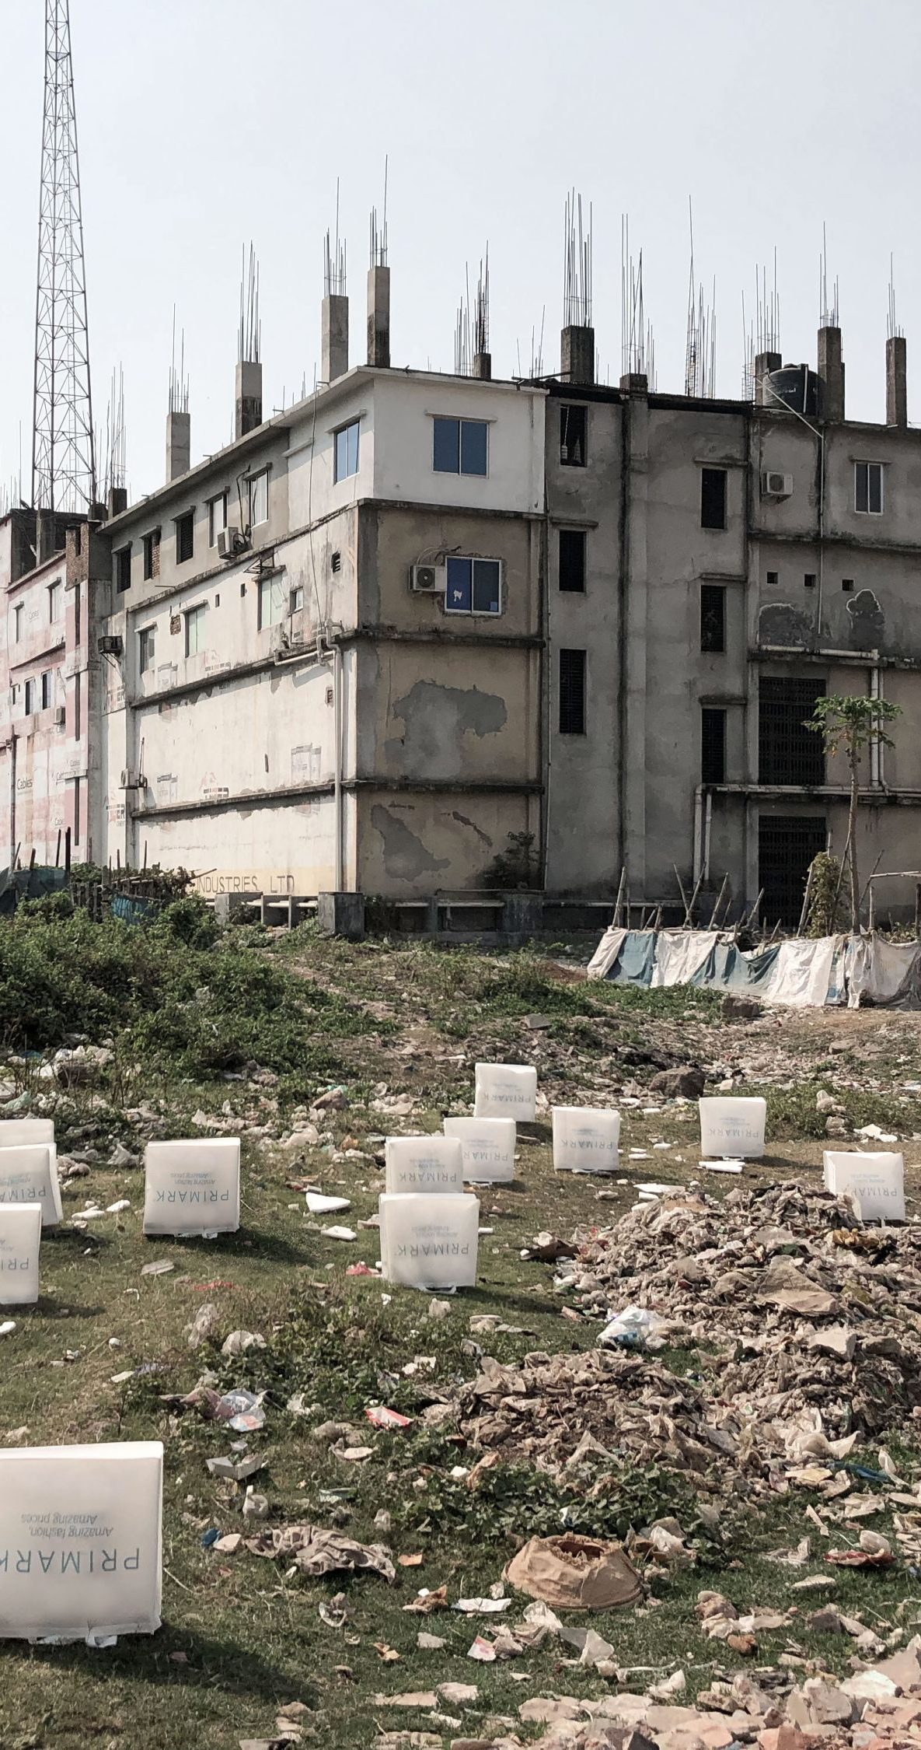
Rana Plaza, Dhaka, Bangladesh (24. april 2013)
Radikal
Otte-etagers fabrik kollapser
1.136 døde
Primark, Benetton, Zara og Mango
Burde ændre alt, men ikke tilfældet
Dårlige forhold
Ny symbolsk kirkegård
Rocco and his Brothers, Ripmark, Dhaka, Bangladesh 2022

Slide 18


Slide 19

Forbrugsteori – Logo-power
Logoer ej blot varemærker, men kulturelle symboler
Logo-power: symbolsk kraft og ubevidst appel
To niveauer
Symbolsk: det afbillede
Mytisk: bestemte betydninger

Slide 20
Praktisk øvelse – eget kapitalismekritisk værk
Brug lim, saks og farvet karton/papir til at lave jeres eget kapitalismekritiske værk, hvor der indgår minimum et kendt logo eller varemærke.

Slide 21
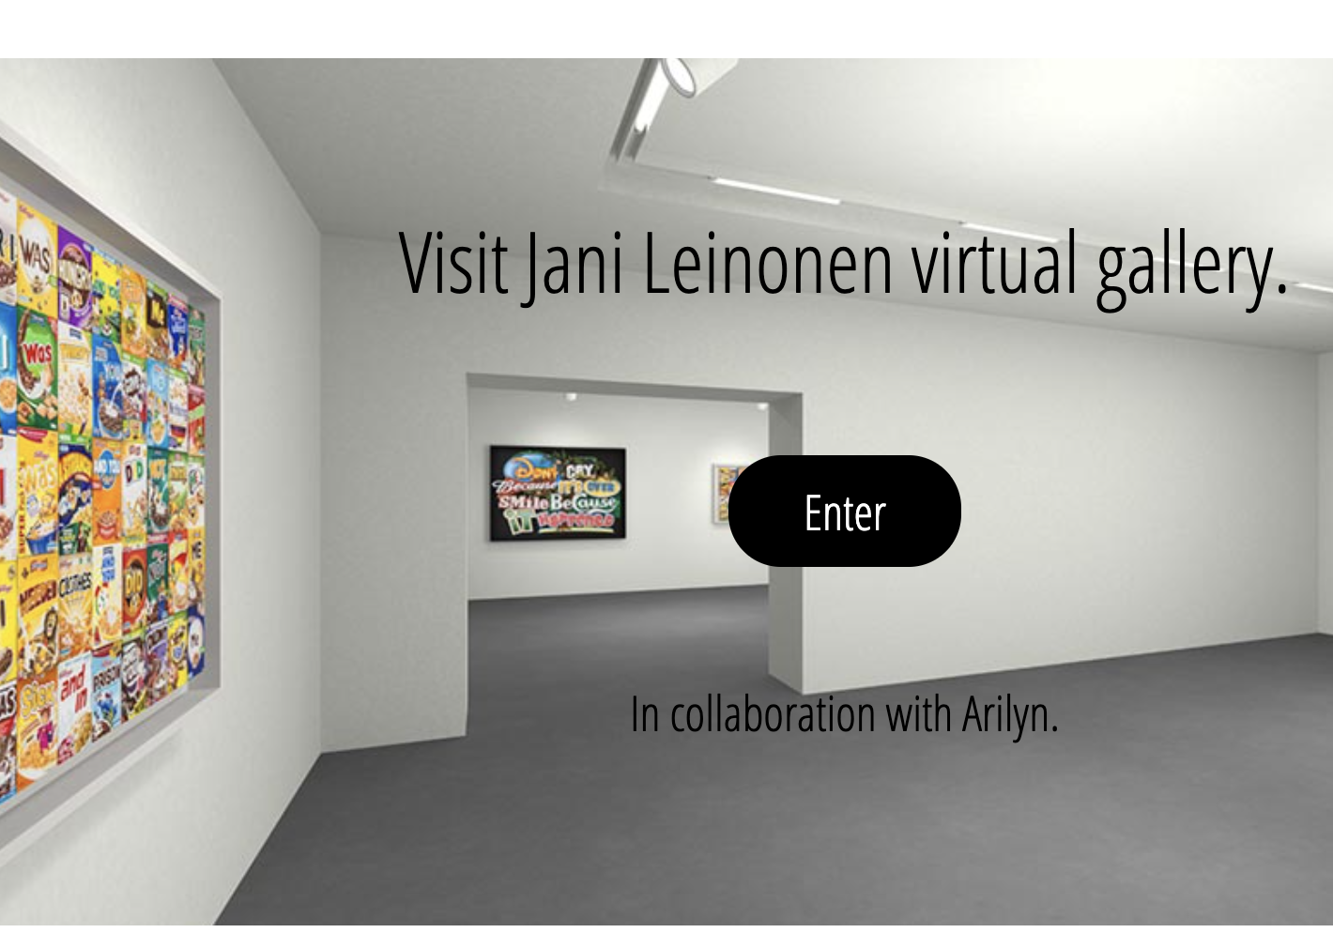
Afrunding
Hvad er I kommet frem til?
Næste uge
  Følelsesteori – humor
  Digital museumstur

